Slide 1







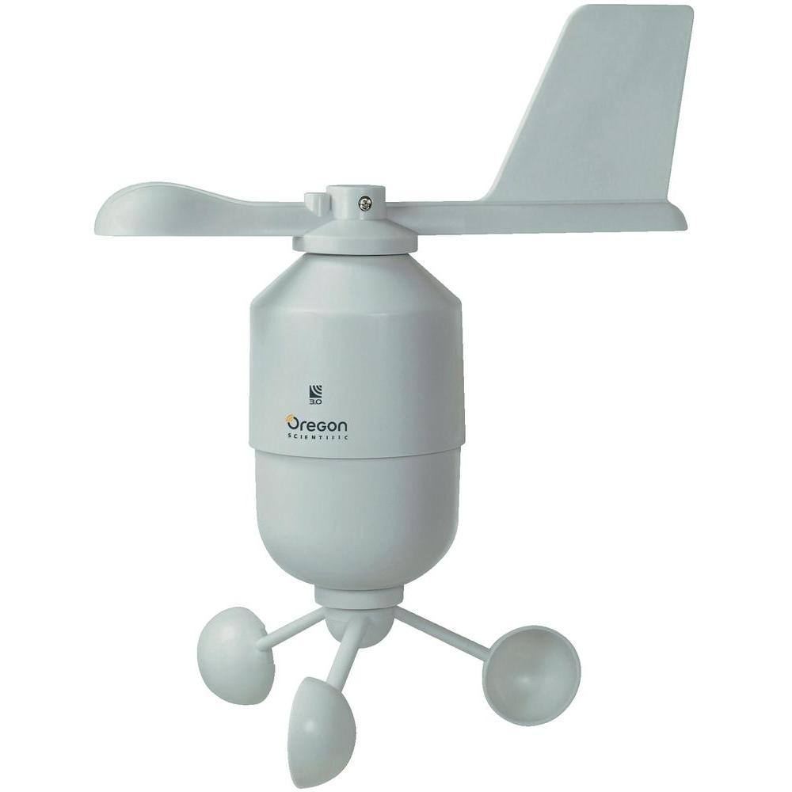
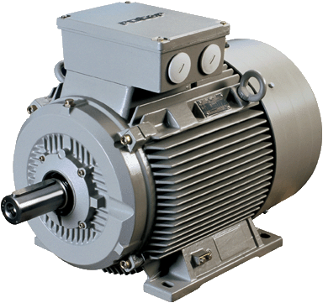
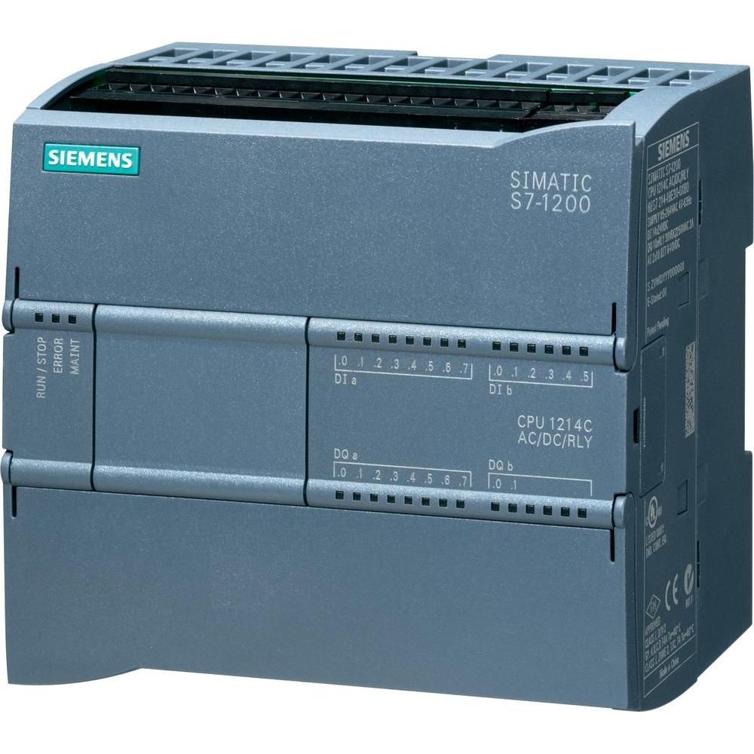

Web Browser
Phone
ERP
MES
OPC UA
Web
OPC UA
Alarm
OPC UA
Gateway
OPC UA Network
OPC UA
Gateway
OPC UA
Historien
OPC UA
Ident
OPC UA
Service

Slide 2




OPC UA
Server
OPC UA
Application
Server
OPC UA
Model
OPC UA
Client
Produkt
Model
Produkt
Library

Slide 3

OPC UA
Server
OPC UA
Web
Server
OPC UA
Model
Produkt
Library
Produkt
Model
OPC UA
Designer
Web
Browser

Slide 4


OPC UA
Designer
Modellierungsprozess
OPC UA
Modell
Produkt
Modell
Produkt
Library
Produkt
Entwicklung
OPC UA
Visu
Projektierung
und
Test

Slide 5
Vorher
Application
Nachher
Application
OPC UA Access
OPC UA
Client
Library
OPC UA
Server

Slide 6
Vorher
Application
Nachher
Application
OPC UA Access
OPC UA
Server
Library
OPC UA
Client

Slide 7
OPC UA
Server
OPC UA
Application
Server
OPC UA
Model
OPC UA
Client
OPC UA
Client
OPC UA
Server
Produkt
Model
Product
Interface
Produkt
Library

Slide 8

